Slide 1

CONFERENZA DEI TERRITORI
Lo sfruttamento finanziario
della Piana metropolitana fiorentina
e le
sperimentazioni territoriali
FIRENZE, 6 e 7 OTTOBRE 2018
Circolo ARCI “LIPPI”
Via Pietro Fanfani 16

Slide 2
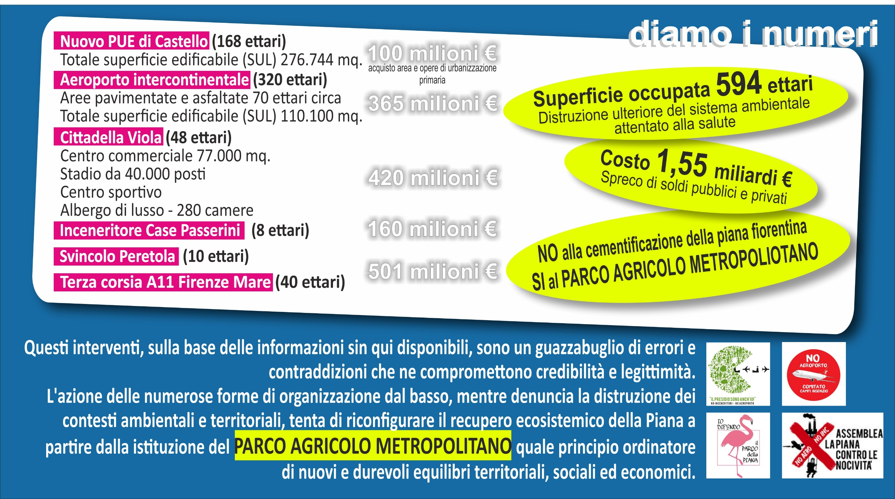

Slide 3
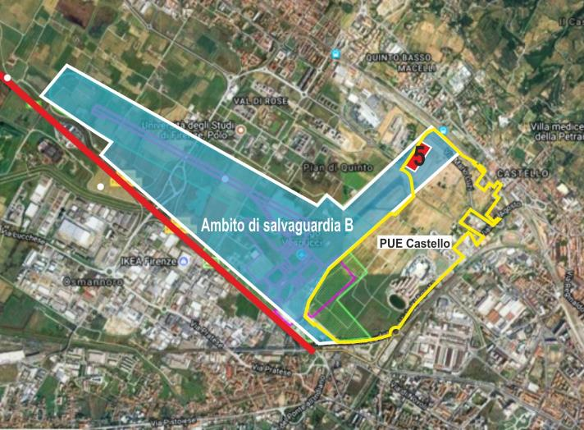
Lo Studentato è incompatibile con l’Ambito di salvaguardia B

Slide 4
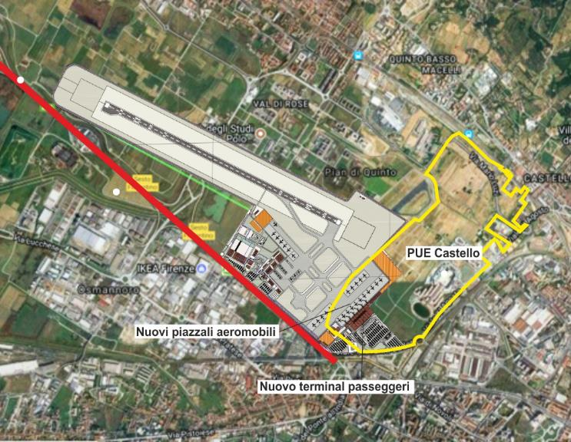
Parco o aerei e terminal passeggeri ?

Slide 5
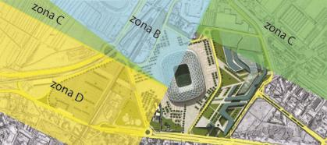
QUALE SICUREZZA ?
REGOLAMENTO COSTRUZIONE ED ESERCIZIO AEROPORTI
♣ Zona di tutela A: è da limitare al massimo il carico antropico. In tale zona non vanno quindi previste nuove edificazioni residenziali. Possono essere previste attività non residenziali, con indici di edificabilità bassi, che comportano la permanenza discontinua di un numero limitato di persone.
♣ Zona di tutela B: possono essere previsti una modesta funzione residenziale, con indici di edificabilità bassi, e attività non residenziali, con indici di edificabilità medi, che comportano la permanenza di un numero limitato di persone.
♣ Zona di tutela C: possono essere previsti un ragionevole incremento della funzione residenziale, con indici di edificabilità medi, e nuove attività non residenziali.
♣ Zona di tutela D: in tale zona, caratterizzata da un livello minimo di tutela e finalizzata a garantire uno sviluppo del territorio in maniera opportuna e coordinata con l’operatività aeroportuale, va evitata la realizzazione di interventi puntuali ad elevato affollamento, quali centri commerciali, congressuali e sportivi a forte concentrazione, edilizia intensiva, ecc...
Nelle zone di tutela A, B e C vanno evitati:
- insediamenti ad elevato affollamento, quali centri commerciali, congressuali e sportivi a forte concentrazione edilizia intensiva, ecc... ;
- costruzioni di scuole, ospedali e, in generale, obiettivi sensibili;
- attività che possono creare pericolo di incendio, esplosione e danno ambientale.
B
Studentato
D
A
Nuova Mercafir
D
D
A
B
D
C
Stadio
Palazzo
di Giustizia

Slide 6
TAGLIARE I TEMPI – APRIRE I CANTIERI
La VAS si svolge contemporaneamente alla Adozione della Variante
La Variante è adottata solo dalla Giunta, salta la discussione in Consiglio Comunale

Slide 7
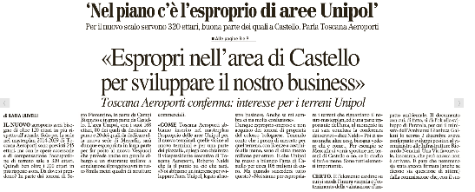
QUALE CONFORMITA’ URBANISTICA DELLA VARIANTE ?

Slide 8
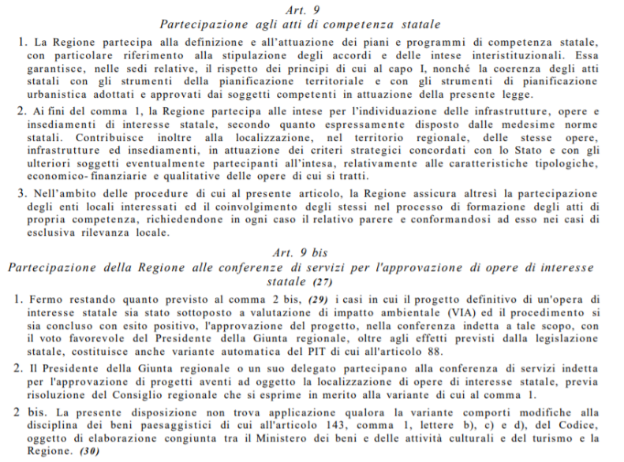
QUALE CONFORMITA’ URBANISTICA DELL’AEROPORTO ?
Legge Urbanistica Toscana
L.R. 65/2014
Sentenza del TAR della Toscana
1310/2016 che annulla la
Variante al PIT del 2014
22 giugno 2016
Articolo inserito
con l.r. 28 dicembre 2015,
n. 82 , art. 26
Comma inserito
con l.r. 8 luglio 2016,
n. 43 , art. 1.

Slide 9
Art. 143. Piano paesaggistico
(articolo così sostituito dall'art. 2 del d.lgs. n. 62 del 2008)
1. L'elaborazione del piano paesaggistico comprende almeno: b) ricognizione degli immobili e delle aree dichiarati di notevole interesse pubblico ai sensi dell'articolo 136, loro delimitazione e rappresentazione in scala idonea alla identificazione, nonché determinazione delle specifiche prescrizioni d'uso, a termini dell'articolo 138, comma 1, fatto salvo il disposto di cui agli articoli 140, comma 2, e 141-bis; c) ricognizione delle aree di cui al comma 1 dell'articolo 142, loro delimitazione e rappresentazione in scala idonea alla identificazione, nonché determinazione di prescrizioni d'uso intese ad assicurare la conservazione dei caratteri distintivi di dette aree e, compatibilmente con essi, la valorizzazione; d) eventuale individuazione di ulteriori immobili od aree, di notevole interesse pubblico a termini dell'articolo 134, comma 1, lettera c), loro delimitazione e rappresentazione in scala idonea alla identificazione, nonché determinazione delle specifiche prescrizioni d'uso, a termini dell'articolo 138, comma 1;
Art. 142. Aree tutelate per legge
(articolo così sostituito dall'art. 12 del d.lgs. n. 157 del 2006, poi modificato dall'art. 2 del d.lgs. n. 63 del 2008)
1. Sono comunque di interesse paesaggistico e sono sottoposti alle disposizioni di questo Titolo:
b) i territori contermini ai laghi compresi in una fascia della profondità di 300 metri dalla linea di battigia, anche per i territori elevati sui laghi;
i) le zone umide incluse nell'elenco previsto dal d.P.R. 13 marzo 1976, n. 448;
Lago di Peretola
Sito di Importanza Regionale (SIR), Sito di Importanza Comunitaria (SIC), Zona di Protezione Speciale (ZPS). In base al progetto, dovrà essere distrutto
Podere la Querciola
Area Naturale Protetta di Interesse Locale (ANPIL), nonché Sito di Importanza Regionale (SIR), Sito di Importanza Comunitaria (SIC), Zona di Protezione Speciale (ZPS).
Parco delle Ville Medicee

Slide 10
Il parco agricolo multifunzionale della Piana metropolitana
Una prospettiva possibile
Azzerare le previsioni (PUE scade nel 2022)
Nutrire le città con cibo sano
(filiera corta, produzioni biologiche
Prodotti tipici)
Produrre servizi ecosistemici
Attrezzare la mobilità dolce
per la fruizione degli spazi
agro-ambientali
Ripristinare reti e tracciati interpoderali,
riconnettere collina e piana
Riqualificare i margini urbani
e le periferie
Favorire nuova imprenditorialità
agricola

Slide 13
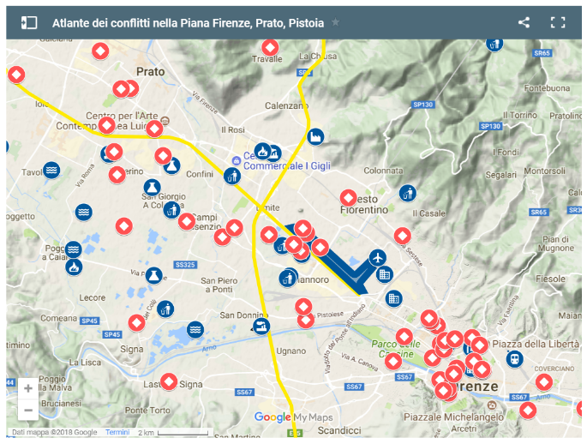
Sperimentare pratiche collettive di riappropriazione e di uso collettivo
Piana Fi Po Pt laboratorio di sperimentazione ambientale e civica

